Slide 1
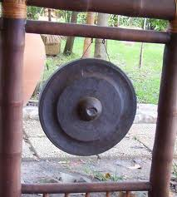
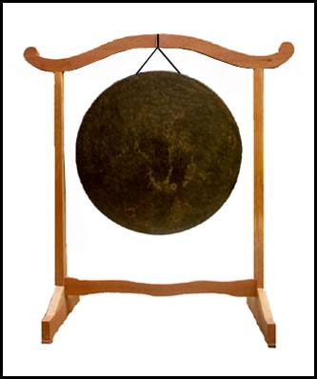
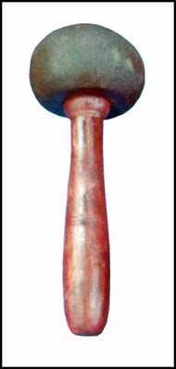
Cồng
Chiêng
Dùi

Slide 2
.
Luyện từ và câu
Vị ngữ trong câu kể Ai làm gì?
Ôn lại trí nhớ

Slide 3
Luyện từ và câu
Luyện từ và câu
Vị ngữ trong câu kể Ai làm gì ?
I.Nhận xét
Đọc đoạn văn sau và trả lời câu hỏi:
Hàng trăm con voi đang tiến về bãi. Người các buôn làng kéo về nườm nượp. Mấy anh thanh niên khua chiêng rộn ràng. Các bà đeo những vòng bạc, vòng vàng. Các chị mặc những chiếc váy thêu rực rỡ. Hôm nay, Tây Nguyên thật tưng bừng.
Theo Lê Tấn
1.Tìm các câu kể Ai làm gì? Trong đoạn văn trên.
2.Xác định vị ngữ trong mỗi câu vừa tìmđược.
3.Nêu ý nghĩa của vị ngữ.
4.Cho biết vị ngữ trong các câu trên do từ ngữ nào tạo thành.Chọn ý đúng (SGK)

Slide 4
Luyện từ và câu
Vị ngữ trong câu kể Ai làm gì?
2.Xác định vị ngữ trong mỗi câu vừa tìm được.
- Hàng trăm con voi đang tiến vào bãi
- Người các buôn làng kéo về nườm nượp
- Mấy anh thanh niên khua chiêng rộn ràng
3.Ý nghĩa của vị ngữ:
Nêu hoạt động của người, của vật trong câu.

Slide 5
Luyện từ và câu
Vị ngữ trong câu kể Ai làm gì ?
I. Nhận xét
- Hàng trăm con voi đang tiến về bãi.
-Người các buôn làng kéo về nườm nượp.
-Mấy anh thanh niên khua chiêng rộn ràng.
4. Cho biết vị ngữ trong các câu trên do từ ngữ nào tạo thành. Chọn ý đúng:
a) Do danh từ và các từ kèm theo nó (cụm danh từ) tạo thành.
b) Do động từ và các từ kèm theo nó (cụm động từ) tạo thành.
c) Do tính từ và các từ kèm theo nó (cụm tính từ) tạo thành.

Slide 6
Luyện từ và câu
Vị ngữ trong câu kể Ai làm gì ?
II. Ghi nhớ:
1. Vị ngữ trong câu kể Ai làm gì ? Nêu lên hoạt động của người, con vật ( hoặc đồ vật, cây cối được nhân hóa).
2. Vị ngữ có thể là:
- Động từ.
- Động từ kèm theo một số từ ngữ phụ thuộc ( cụm động từ ).

Slide 7
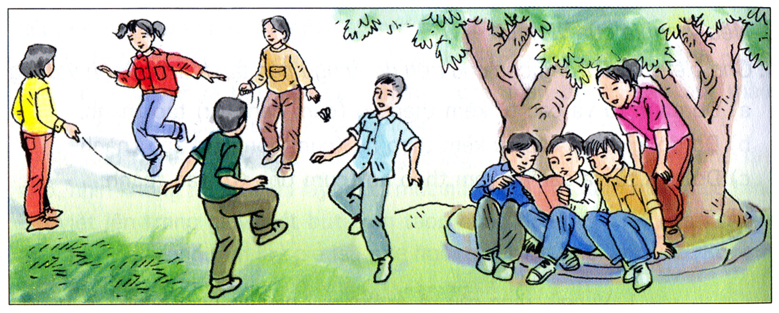
Luyện từ và câu
Vị ngữ trong câu kể Ai làm gì ?
III. Luyện tập
3. Quan sát tranh vẽ dưới đây rồi nói từ 3 đến 5 câu kể Ai làm gì ? miêu tả hoạt động của các nhân vật trong tranh.

Slide 8
Luyện từ và câu
Vị ngữ trong câu kể Ai làm gì ?
II. Ghi nhớ:
1. Vị ngữ trong câu kể Ai làm gì ? Nêu lên hoạt động của người, con vật ( hoặc đồ vật, cây cối được nhân hóa).
2. Vị ngữ có thể là:
- Động từ.
- Động từ kèm theo một số từ ngữ phụ thuộc ( cụm động từ ).

